Slide 1
Часть III: Параллелизм
ПК FlowVision

Slide 2
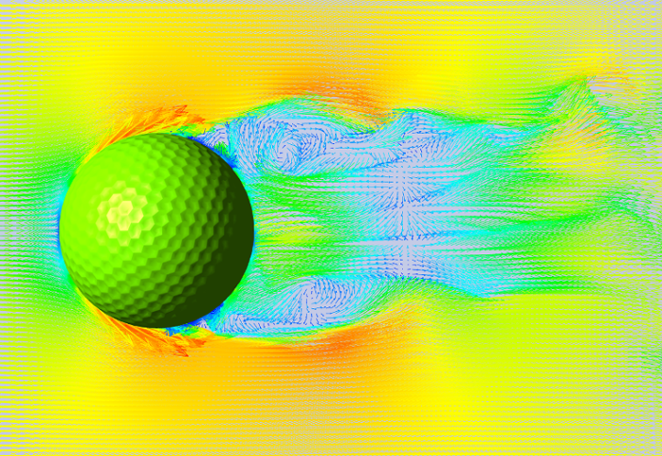
Зачем нужны суперкомпьютеры для вычислительной гидродинамики?
Решение большого количества сложных задач
Решение численной задачи оптимизации
Решение сложных задач с большим количеством важных и мелких деталей
Notes:
Компания ТЕСИС основана в 1994 году. Компания имеет три основных направления: разработка, внедрение и сопровождение инженерного программного обеспечения, внедрение инструментов неразрушающих методов контроля и проектирование и изготовление изделий из пластмасс.
Инженеры компании принимали участие во многих проектах последнего времени – проектирование платформы Си Ланч, создание мотогондолы Супер Джет, выбор компоновки КА Клипер, разработка протектора покрышек Гудыр, оптимизация насосов АтласКопко, проектирование вертолета Ансат, разработка прессформ для АвтоВАЗа и АвтоГАЗа.
Компания имеет региональные представительство в Нижнем Новгороде, офисы в Бельгии, США и партнеров по бизнесу в Японии, Украине и России.

Slide 3
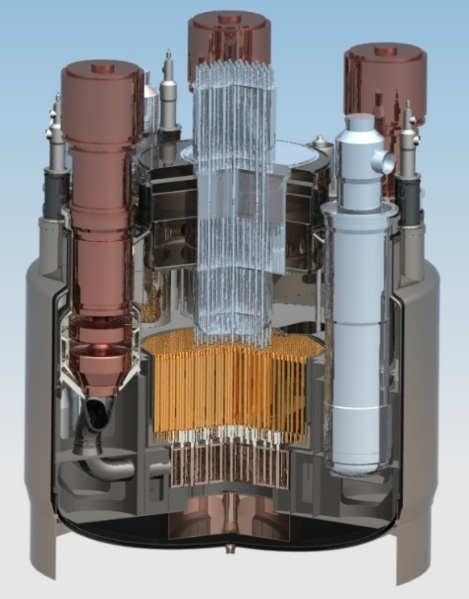
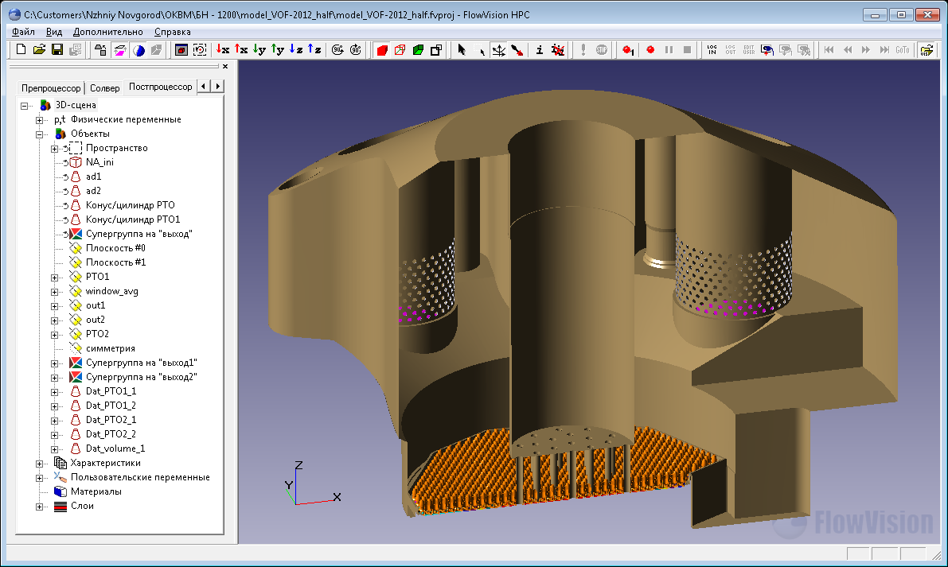
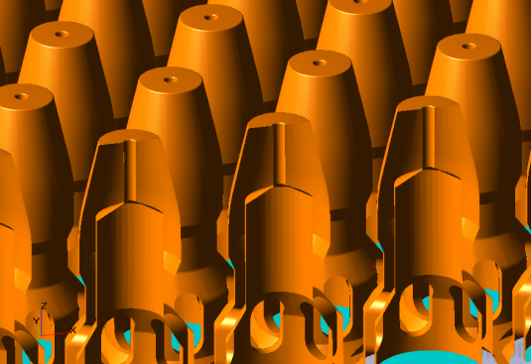
Расчетная сетка – ключевой момент разрешения сложных процессов
Конструкция реактора (CAD-система)
Проточная часть верхней смесительной камеры (пре-пост-процессор - FlowVision)

Slide 4
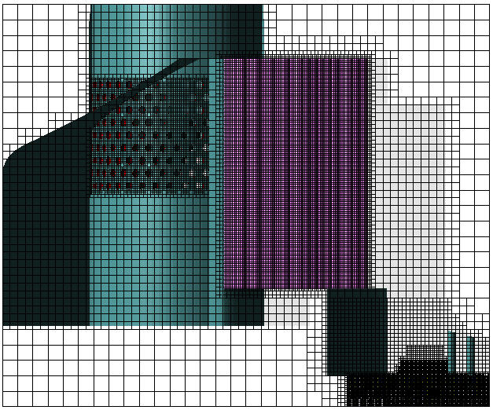
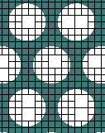
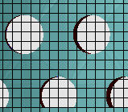
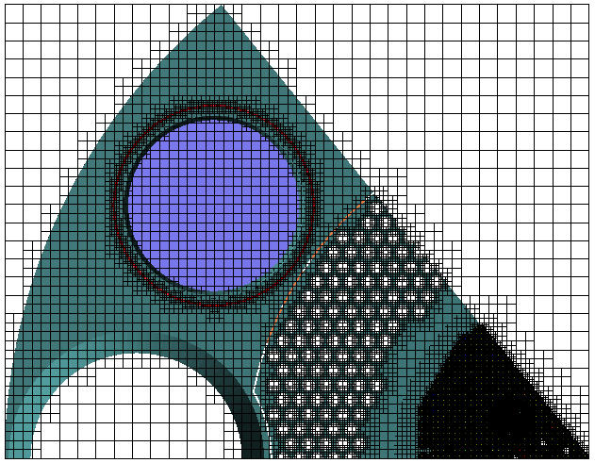
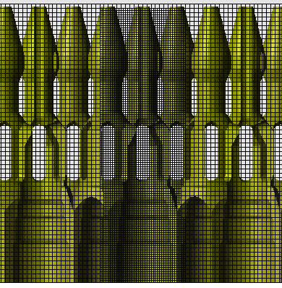
Первый контур реактора
Notes:
Приведены результаты моделирования и определения характеристик гребного винта (коэффициенты упора, момента и пропульсивного качества). Дано сравнение точности и эффективности расчетных алгоритмов с Fluent.

Slide 5
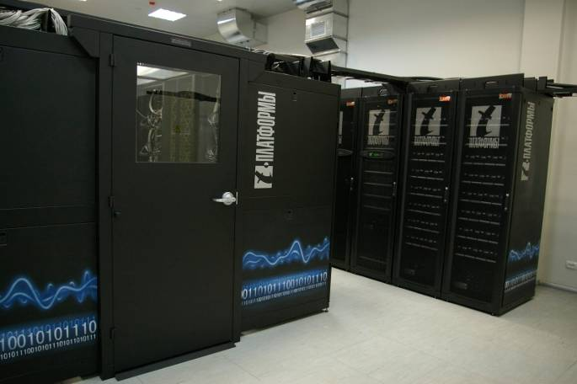
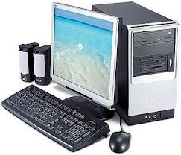
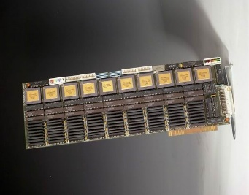
Рост расчетной сетки в FlowVision по годам
Суперкомпьютеры
Ядерный реактор
Аэродинамика самолета
Оптимизация
PC
Динамика судна
Отдельные задачи аэродинамики
Транспьютеры
Вентиляция
Горелки ТЭЦ
Рост до 1997 - 20 тыс/год
Рост после 2007 - 20 млн/год
Рост в 2018 год (EFLOPS эра) – 1 млрд/год

Slide 6
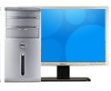
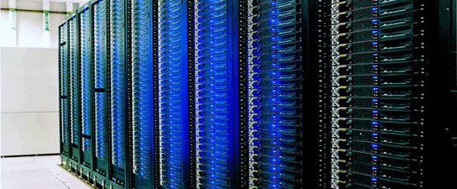
FlowVision – клиент-серверная архитектура и параллельная визуализация
Пользователь Windows может легко работать на Linux кластере без каких-либо знаний Linux
Несколько пользователей могут одновременно работать с одним проектом FlowVision
Управление проектом
Linux или Windows КЛАСТЕР
Передача графических метаданных
Графические метаданные это «сырье» для изображения объектов в постпроцессоре (набор треугольников, линий и точек)
Быстрая визуализация CFD результатов, полученных на кластере
Возможность визуализации больших проектов FlowVision
Воспроизведение метаданных

Slide 7
Пример размещения FlowVision на суперкомпьютере «Ломоносов»
интернет
Простота работы
Работа с суперкомпьютером как в офисе с удаленным компьютером
Возможность онлайн-визуализации
Менеджер лицензий

Slide 8
Распараллеливание
Качество распараллеливания любого алгоритма при увеличении числа используемых процессоров определяется качеством распараллеливания всех его частей.
В программных комплексах, предназначенных для моделирования течений с использованием неявных расчетных схем, качество распараллеливания определяется качеством распараллеливания всех вычислений:
вычислений, связанные с построением и перестроением расчетной сетки,
вычислений, связанные с построением и решением линейных и нелинейных систем уравнений,
вычислений, связанные с визуализацией, вычислением интересующих характеристик решения
Доля времени пост-процессорных вычислений в аэро-гидродинамических задачах относительно мала, потому почти не влияет на качество распараллеливания всех вычислений на шаге по времени.

Slide 9
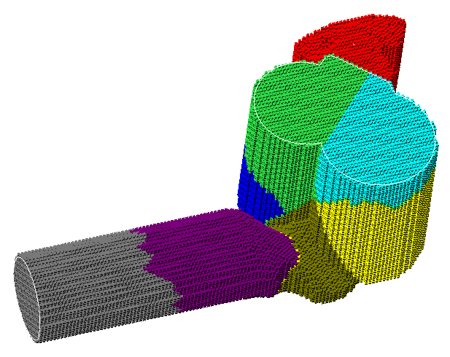
Декомпозиция расчётной области
FlowVision производит геометрическую декомпозицию задачи. Это предполагает:
декомпозицию численной задачи на некоторое число подобластей,
каждая из которых связна
и имеет минимальную возможную поверхностную границу с другими подобластями.
Предполагается, что каждая такая подобласть распределяется на соответствующий процессор.
Для того, чтобы объемы вычислений на каждом процессоре были по возможности близки, необходимо также добиваться чтобы полное число расчетных ячеек в подобластях были близки.

Slide 10
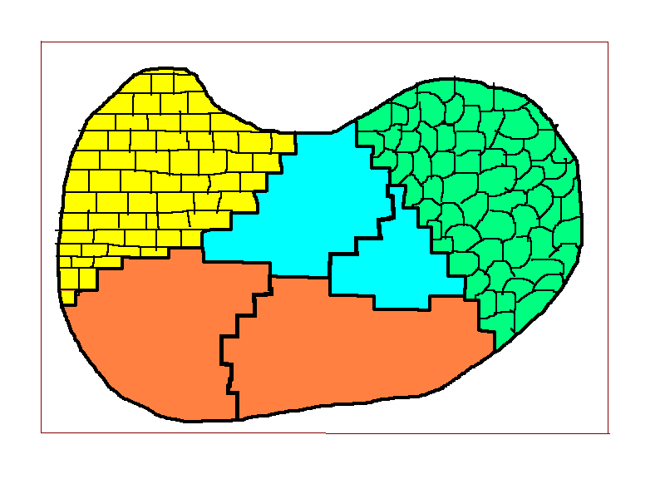

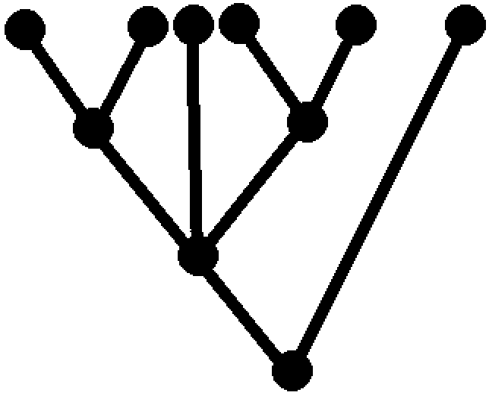
Гиперячейки
По каждому из трёх Декартовых направлений (X, Y, Z) разбиваем начальную сетку плоскостями с близким числом расчетных ячеек между плоскостями. Получаем первичные домены (гиперячейки).
Трансформируем первичные гиперячейки с учётом графов связей между расчётными ячейками (балансируем объёмы первичных гиперячеек с целью минимизировать обмены данными с другими процессорами).
Объединяем сбалансированные мелкие гиперячейки в крупные гиперячейки
Распределяем крупные гиперячейки по процессорам
Распределение гиперячеек (любых) по процессорам производится рекурсивно в соответствии с бинарным или квази-бинарным деревом процессоров.

Slide 11
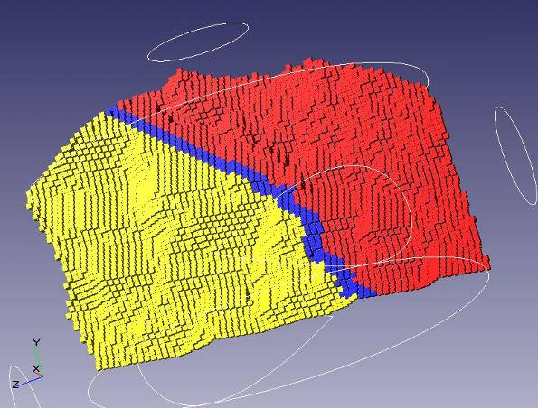
Поверхностная декомпозиция сетки
Для большинства типов вычислений требуются локальные данные с данного процессора + некоторые данные от соседних процессоров.
Получается граница = расчётные ячейки, принадлежащие двум соседним процессорам. Эти расчётные ячейки также объединяются в блочные строки и столбцы матрицы СЛАУ (аналоги гиперячеек).
Декомпозиция границы (поверхности из одного или двух слоёв ячеек) между двумя процессорами
Для солвера!

Slide 12
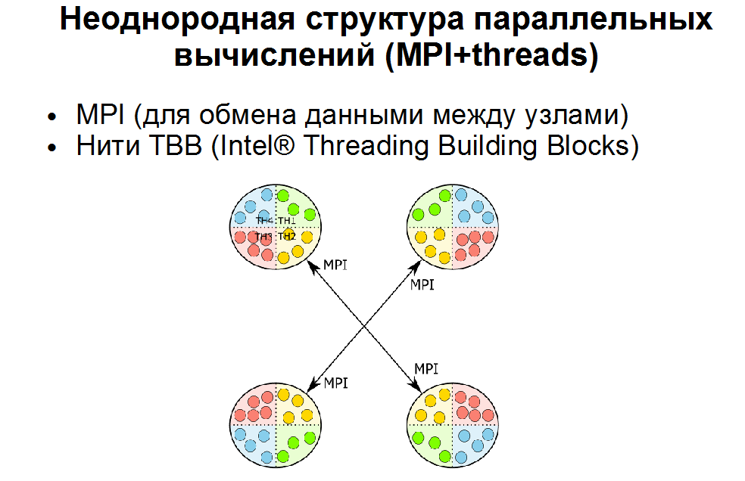
Структура параллельных вычислений
Гиперячейка = элементарный квант расчётной сетки.
Оптимальный размер = 10 000
расчётных ячеек
Набор гиперячеек на процессоре фиксирован.
Ядра – “тупые”!
Они захватывают гиперячейки случайным образом: освободилось – захватило следующую…
Гиперячейки, обработанные данным ядром при выполнении операции (например, при построении матрицы для уравнения теплопроводности)

Slide 13
Балансировка вычислений
Балансировка параллельных вычислений в случае наличия в расчетной области подвижных тел, свободных и скользящих поверхностей необходима для обеспечения эффективности проведения расчетов на большом числе процессоров. При изменениях геометрии балансировка по необходимости должна быть динамической в силу естественной динамики изменения расчетной сетки в подобных задачах и в силу изменения вычислительных затрат, связанных с ячейками сетки.
Балансировка = переброс гиперячеек с одного процессора на другой с целью обеспечения их равномерной загруженности
Динамическая балансировка по общей памяти производится автоматически с использованием механизмов, заложенных в стандарты распараллеливания по нитям - OpenMP и TBB.
По распределенной памяти полностью автоматическая балансировка невозможна без больших затрат на обмен данными между процессорами. Поэтому во FlowVision реализован механизм частичной динамической балансировки по распределенной памяти на основе замеров времен работы центрального процессора над данными гиперячеек.

